Slide 1
Projekt: Virtuelles Haustier
Gruppe 1
Charlotte Grollmisch
Jersey Otabor Izedonwmen
Notes:
„Die Unzufriedenheit mit der aktuellen Mensa ist groß,“ so Konstantin Steiner, Vize-Vorsitzender der AG WU. Und wir glauben, dass einige unter euch dem sicherlich zustimmen werden. Unser Beitrag zu einer Verbesserung der Situation: Eine bessere Mensa-App!

Slide 2
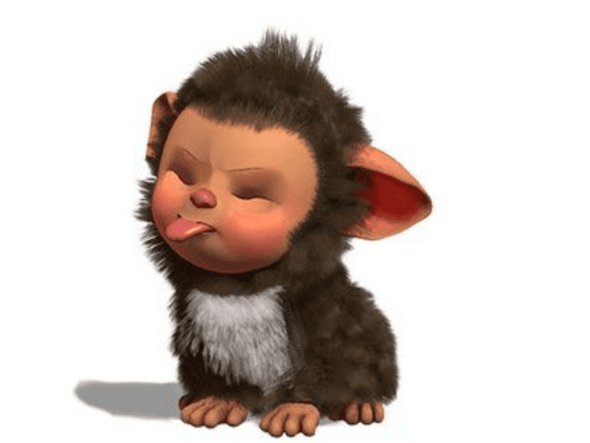
Idee: Virtuelles Haustier
Interaktives virtuelles Haustier passt sich an die aktuellen Wetterdaten an und performt je nach Input des Benutzers. Je öfters man sozusagen sein Tier füttert oder beschäftigt, umso mehr Punkte erhält der Benutzer. Am Ende gibt es eine Auswertung, wie gut man sich um sein Haustier gekümmert hat.
Tools:
Internet Explorer bzw. Curl
PowerPoint
Word

Slide 3
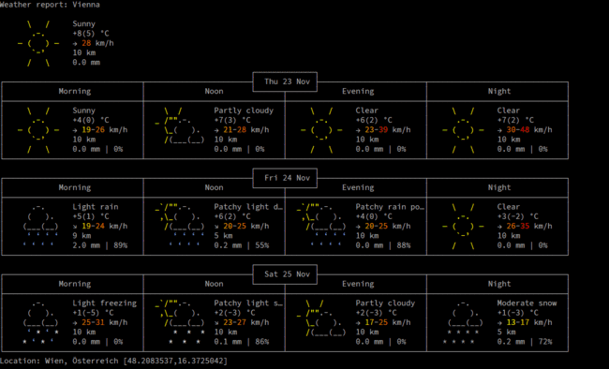
Curl
Wetterdaten mit wttr.in:

Slide 4
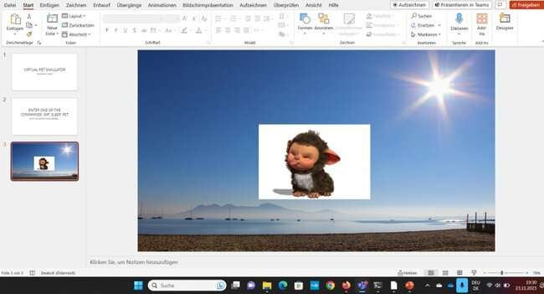
PowerPoint
Anpassung der Hintergründe durch die Wetterdaten:

Slide 5
PowerPoint
Game:

Slide 6
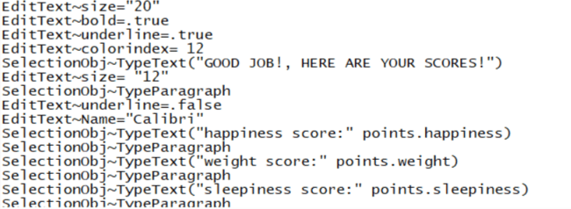
Word
Urkunde erstellen:

Slide 7
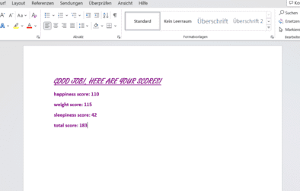
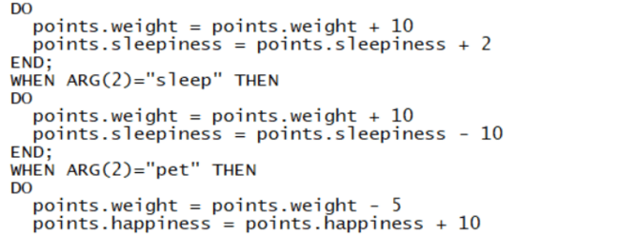
Word
Punktesystem:
Speichern und schließen:

